Slide 1
স্বাগতম

Slide 2
পরিচিতি
রোমানা খানম
সহকারি শিক্ষক
সিলেট সরকারি উচ্চবিদ্যালয়,লাক্কাতুরা,সিলেট।

Slide 3
পাঠ পরিচিতি
বিষয়ঃবাংলা ১ম গদ্য
শ্রেণিঃঅষ্টম
পাঠ শিরোনামঃ মানব ধর্ম

Slide 4
শিখন ফল
মানবধর্ম কবি পরিচিতি উল্লেখ করতে পারবে।
শব্দার্থ দিয়ে বাক্য তৈরি করতে পারবে।
মানবধর্ম কবিতাটির মূলভাব বর্ণনা করতে পারবে।

Slide 5
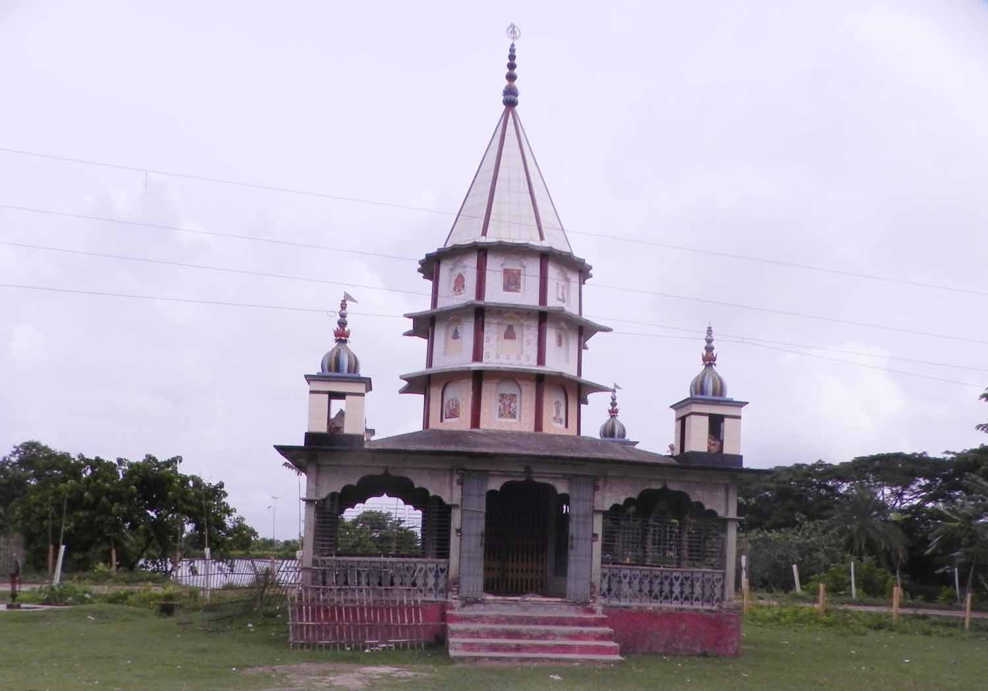
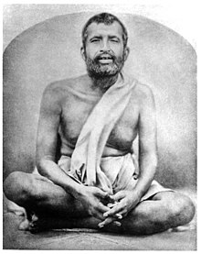
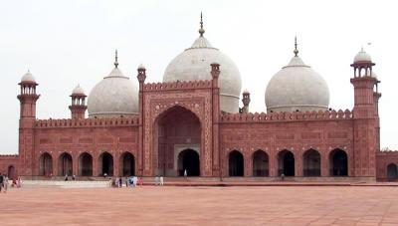
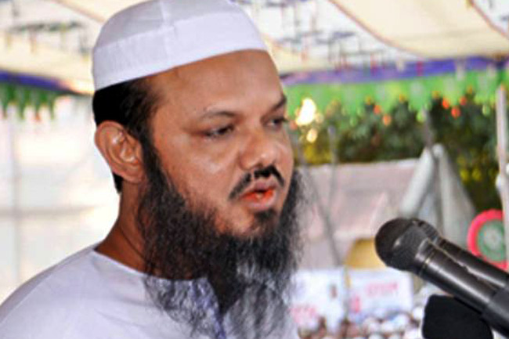
বলতো ছবিতে কী দেখতে পাচ্ছ?
মন্দির
পুরুহিত
মসজিদ
মোল্লা

Slide 6
আমাদের আজকের পাঠ
মানবধর্ম
লালন শাহ

Slide 7
আদর্শ পাঠ
সব লোকে কয় লালন কি জাত সংসারে। লালন বলে জাতের কি রূপ দেখলাম না এই নজরে।। কেউ মালা কেউ তসবি গলায় তাইতে যে জাত ভিন্ন বলায়। যাওয়া কিম্বা আসার বেলায়, জাতের চিহ্ন রয় কার রে।। গর্তে গেলে কূপজল কয়,
গঙ্গায় গেলে গঙ্গাজল হয়,
মূলে এক জল ,সে যে ভিন্ন নয়,
ভিন্ন জানায় পাত্র অনুসারএ।।
জগত্‌ বেড়ে জেতের কথা, লোকে গৌরব করে যথা তথা। লালন সে জেতের ফাতা ঘুচিয়াছে সাধ বাজারে।।

Slide 8
সরব পাঠ

Slide 9
জন্ম ১৭৭২ খ্রিষ্টাব্দে ঝিনাইদহ/কুষ্টিয়ায়
প্রাতিষ্টানিক শিক্ষা
নিজের চিন্তা ও হিন্দু ও মুসল্মানের ধর্মীয় শাত্র সম্পর্কে জ্ঞ্যানলাব
গান রচনা
সহস্রাধিক
উপাধি
মানবাতাবাদী মরমি কবি
মৃত্যু ১৮৯০ খ্রিষ্টাব্দে কুষ্টিয়ার
ছেউরিয়ায়
কবি পরিচিতি
লালন শাহ

Slide 10
একক কাজ
১। লালন শাহ কোন জেলায় জন্মগ্রহণ করেন?
২।তিনি কতগুলো গান রচনা করেন
৩। তার গানের বৈশিষ্ট্য কী?

Slide 11
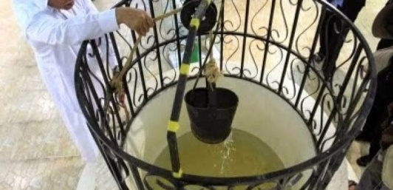
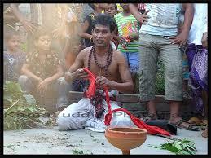
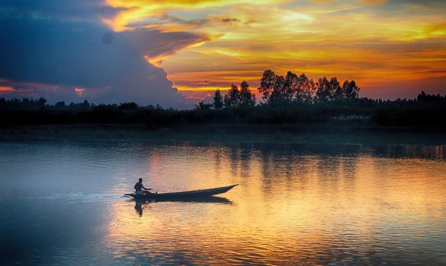
শব্দার্থ
কূপ
কুয়োর পানি
জেতের ফাতা
ধর্মের বৈশিষ্ট্য
গঙ্গাজল
গঙ্গা নদির পানি
এখানে গঙ্গার পানিকে
পবিত্রতার প্রতীক হিসেবে মনে করা হয়েছে।

Slide 12
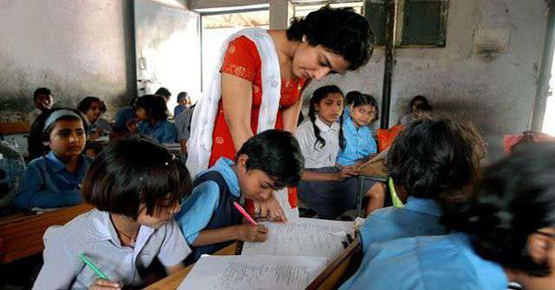
জোড়ায় কাজ
১।কূপ এবং গঙ্গাজল দিয়ে দুইটি বাক্য লিখ।

Slide 13
পাঠ বিশ্লেষণ
সব লোকে কয় লালন কি জাত সংসারে। লালন বলে জাতের কি রূপ দেখলাম না এই নজরে।। কেউ মালায় কেউ তসবি গলায় তাইতে যে জাত ভিন্ন বলায়। যাওয়া কিম্বা আসার বেলায়, জাতের চিহ্ন রয় কার রে।। যদি ছুন্নত দিলে হয় মুসলমান, নারীর তবে কি হয় বিধান? বামন চিনি পৈতা প্রমাণ, বামনী চিনি কিসে রে।। জগত্‌ বেড়ে জেতের কথা, লোকে গৌরব করে যথা তথা। লালন সে জেতের ফাতা ঘুচিয়াছে সাধ বাজারে।।ে

Slide 14
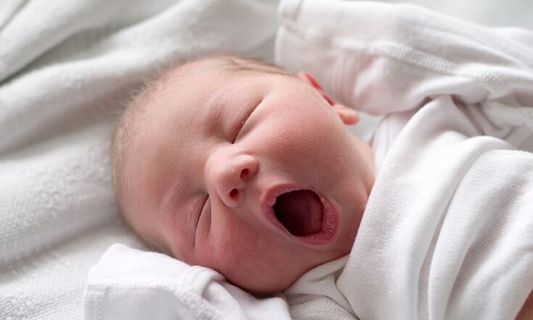
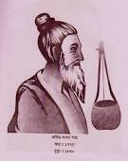
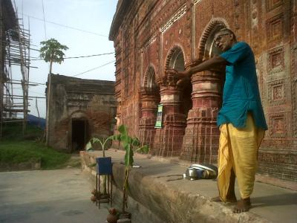
সব লোকে কয় লালন কি জাত সংসারে। লালন বলে জাতের কি রূপ দেখলাম না এই নজরে।। কেউ মালায় কেউ তসবি গলায় তাইতে যে জাত ভিন্ন বলায়। যাওয়া কিম্বা আসার বেলায়, জাতের চিহ্ন রয় কার রে।।

Slide 15
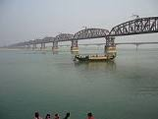
গর্তে গেলে কূপজল কয়
গঙ্গায় গেলে গঙ্গা জল
মূলে এক জল,সে যে ভিন্ন নয়
ভিন্ন জানায় পাত্র অনুসারে।

Slide 16
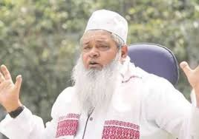
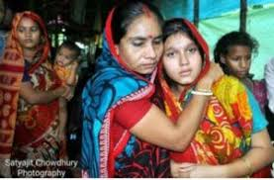
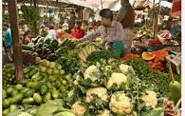
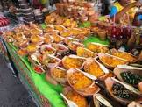
জগত্‌ বেড়ে জেতের কথা, লোকে গৌরব করে যথা তথা। লালন সে জেতের ফাতা বিকিয়েছে সাত বাজারে।।

Slide 17
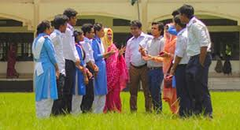
দলীয় কাজ
প্রশ্ন ঃ জগত্‌ বেড়ে জেতের কথা, লোকে গৌরব করে যথা তথা। লালন সে জেতের ফাতা বিকিয়েছে সাত বাজারে ।।
পংক্তি মালা বিশ্লেষণ কর।

Slide 18
মূল্যায়নঃ
১।লালনের গানের বৈশিষ্ট্য কী?
২।জল কী অনুসারে ভিন্ন হয়?
৩।জেতের ফাতা বলতে কী বুঝানো হয়েছে?
৪।লালনের গানের সংখ্যা কত?
৫।মানুষের কোন পরিচয়টি বড়?

Slide 19
উত্তর মিলিয়ে নেই
আধ্যাত্নবাদ মরমিকবি
পাত্র অনুসারে ভিন্ন হয়
জাতের বৈশিষ্ট্য বা চিহ্ন
সহস্রাধিক
মানবিক

Slide 20
বাড়ির কাজ
প্রশ্নঃ” জাতি, ধর্ম , বর্ণ , গোত্র নির্বিশেষে সব মানুষের প্রতি সম্মান প্রদর্শন করা উচিৎ “ ।এই বিষয়ে - দশটি বাক্য লিখে আনবে।

Slide 21
সবাইকে ধন্যবাদ

